Slide 1

KHOA HỌC DỮ LIỆU · GVHD: TS. NGUYỄN VĂN HUY
Phân tích và Dự đoán
Giá Vàng SJC tại Việt Nam
Giai đoạn 2020 – 2026 · Dữ liệu thật + mô hình dự đoán chuỗi thời gian
Sinh viên thực hiện: Lương Quang Hà
MSSV: K225480106010
Notes:
Em xin chào thầy. Em là Lương Quang Hà, mã số sinh viên K225480106010, lớp Khoa học Dữ liệu. Hôm nay em xin trình bày bài tiểu luận kết thúc môn, dưới sự hướng dẫn của thầy Nguyễn Văn Huy, với đề tài: Phân tích và Dự đoán Giá Vàng SJC tại Việt Nam, trong giai đoạn 2020 đến 2026. Đây là một đề tài em chọn vì tính thời sự cao và vì dữ liệu giá vàng có đầy đủ các đặc tính thú vị để thực hành phân tích dữ liệu thực tế.

Slide 2




NỘI DUNG TRÌNH BÀY
4 phần chính
01
02
Giới thiệu đề tài
Cơ sở lý thuyết & Công nghệ
Bối cảnh, lý do chọn đề tài, 7 câu hỏi nghiên cứu
Pandas, Time Series, Linear Regression, ARIMA, K-Means
03
04
Dữ liệu & Pipeline xử lý
Kết quả thực nghiệm & Kết luận
Nguồn dữ liệu, vấn đề chất lượng dữ liệu, quy trình 6 khối
Trả lời 7 câu hỏi bằng dữ liệu thật, đánh giá, hạn chế
02
Notes:
Bài trình bày của em hôm nay sẽ đi qua 4 phần chính. Phần một, em sẽ giới thiệu về đề tài, bối cảnh và 7 câu hỏi nghiên cứu mà em đặt ra. Phần hai là cơ sở lý thuyết cùng các công nghệ, thuật toán em sử dụng để giải quyết bài toán. Phần ba em sẽ trình bày về dữ liệu, các vấn đề chất lượng dữ liệu đã gặp phải, và pipeline xử lý dữ liệu mà em xây dựng. Và phần bốn, cũng là phần quan trọng nhất, là kết quả thực nghiệm thực tế cùng những đánh giá, kết luận của em.

Slide 3
PHẦN 1 · GIỚI THIỆU
Bối cảnh: siêu chu kỳ tăng giá 2020 – 2026
Vàng miếng SJC là thương hiệu vàng quốc gia duy nhất tại Việt Nam (Nghị định 24/2012/NĐ-CP), khiến giá SJC trở thành chỉ báo tham chiếu quan trọng nhất của thị trường vàng trong nước.
Giai đoạn 2020-2026 ghi nhận biến động chưa từng có: từ ~43 triệu/lượng đầu 2020 lên đỉnh lịch sử trên 190 triệu/lượng năm 2026.
Đề tài thực hành trọn vẹn quy trình Khoa học Dữ liệu: thu thập → làm sạch → phân tích → mô hình hóa, trên một bộ dữ liệu tài chính thực tế, giàu thử thách.
~43 → 190+
Triệu đồng/lượng, 2020 → 2026
70–80%
Thời gian dự án dùng để làm sạch dữ liệu
10 năm
Dữ liệu giao dịch thật thu thập được (2014–2024)
03
Notes:
Trước khi vào nội dung chính, em xin nói qua về bối cảnh. Vàng miếng SJC là thương hiệu vàng quốc gia duy nhất được phép sản xuất tại Việt Nam, theo Nghị định 24/2012 của Chính phủ, nên giá SJC có vai trò như một chỉ báo tham chiếu rất quan trọng của thị trường vàng trong nước. Trong giai đoạn 2020 đến 2026, giá vàng SJC đã trải qua một điều mà các nhà phân tích gọi là siêu chu kỳ tăng giá — từ khoảng 43 triệu đồng một lượng vào đầu năm 2020, tăng lên đỉnh lịch sử trên 190 triệu đồng vào năm 2026. Với một biến động lớn và nhiều giai đoạn như vậy, đây là một bộ dữ liệu rất phù hợp để em thực hành đầy đủ các kỹ thuật của Khoa học Dữ liệu, từ thu thập, làm sạch, đến phân tích và xây dựng mô hình dự đoán.

Slide 4
PHẦN 1 · GIỚI THIỆU
Phạm vi đề tài — 7 câu hỏi nghiên cứu
NHÓM 1 — PHÂN TÍCH MÔ TẢ
NHÓM 2 — DỰ ĐOÁN / PHÂN CỤM
1. Xu hướng giá vàng SJC 2020 → nay biến động ra sao?
2. Tháng nào trong năm giá thường cao/thấp nhất?
3. Chênh lệch mua-bán qua các năm là bao nhiêu?
4. Sự kiện kinh tế-xã hội nào ảnh hưởng rõ rệt nhất?
5. Mô hình nào dự đoán giá chính xác nhất?
6. Giá vàng SJC tháng/tuần tiếp theo là bao nhiêu?
7. Các giai đoạn giá vàng phân thành nhóm nào (tăng mạnh / ổn định / giảm)?
Sử dụng học không giám sát (K-Means) và mô hình chuỗi thời gian đã huấn luyện ở Nhóm 1.
04
Notes:
Đề tài của em được thiết kế để trả lời 7 câu hỏi nghiên cứu cụ thể, em chia thành hai nhóm. Nhóm thứ nhất là nhóm phân tích mô tả, gồm 5 câu hỏi: xu hướng giá vàng biến động ra sao từ 2020 đến nay, tháng nào trong năm giá thường cao nhất hoặc thấp nhất, mức chênh lệch giữa giá mua vào và bán ra qua các năm, sự kiện kinh tế-xã hội nào ảnh hưởng rõ rệt nhất đến giá, và mô hình nào cho độ chính xác dự đoán cao nhất. Nhóm thứ hai là nhóm dự đoán và phân cụm, gồm 2 câu hỏi: dự đoán giá vàng cho tuần hoặc tháng tiếp theo, và phân loại các giai đoạn lịch sử của giá vàng thành các nhóm có ý nghĩa như tăng mạnh, ổn định, hay giảm điều chỉnh.

Slide 5

PHẦN 2 · CƠ SỞ LÝ THUYẾT
Công nghệ và thuật toán sử dụng
Pandas / NumPy
Linear Regression
ARIMA (2,1,2)
K-Means (k=3)
Làm sạch, group-by, pivot table, resample chuỗi thời gian
Mô hình hồi quy nền (baseline) dự đoán giá theo thời gian
Mô hình chuỗi thời gian, khai thác tự tương quan
Phân cụm giai đoạn thị trường theo % thay đổi & biến động
Môi trường phát triển: Python 3 · Jupyter Notebook trong VS Code · scikit-learn, statsmodels, matplotlib
05
Notes:
Về mặt công nghệ, toàn bộ đề tài được em triển khai bằng Python, trên Jupyter Notebook trong VS Code. Em sử dụng Pandas và NumPy cho việc làm sạch và biến đổi dữ liệu, Matplotlib để vẽ biểu đồ. Về mô hình, em chọn so sánh hai thuật toán đại diện cho hai trường phái dự đoán chuỗi thời gian: Linear Regression là mô hình hồi quy tuyến tính đơn giản, đóng vai trò làm mô hình nền; và ARIMA là mô hình chuỗi thời gian cổ điển, khai thác tính tự tương quan của dữ liệu. Bên cạnh đó, em dùng K-Means để phân cụm các giai đoạn thị trường một cách tự động, không cần gán nhãn trước.

Slide 6

PHẦN 2 · DỮ LIỆU
Nguồn dữ liệu và 3 vấn đề đã phát hiện, xử lý
gold_price.csv · Kaggle (10 năm, 2014–2024) · 24.240 bản ghi, cột: type, buy, sell, update
1
Lẫn nhiều loại vàng
File gốc có cả SJC và PNJ → lọc giữ lại đúng SJC (12.119 dòng)
2
Cột buy/sell bị đảo ngược
Cột "buy" thực chất là giá BÁN RA (cao hơn); kiểm định thống kê 99,95% rồi tự sửa tên cột
3
Nhiều lượt cập nhật/ngày
Có ngày tới 9 lượt cập nhật → gộp về 1 dòng/ngày, lấy giá cuối ngày
Dữ liệu thật chỉ đến 18/06/2024 — bổ sung 6 mốc giá có nguồn trích dẫn (báo chí tài chính) cho giai đoạn 07/2024–06/2026, nội suy theo tháng, tách biệt rõ với dữ liệu thật.
06
Notes:
Về nguồn dữ liệu, em sử dụng bộ dữ liệu gold_price.csv lấy từ Kaggle, ghi nhận giá vàng SJC và PNJ tại Việt Nam trong 10 năm, từ 2014 đến 2024, với hơn 24 nghìn bản ghi. Trong quá trình khảo sát và làm sạch dữ liệu, em đã phát hiện 3 vấn đề cần xử lý. Vấn đề thứ nhất là dữ liệu lẫn cả hai loại vàng SJC và PNJ, nên em phải lọc lại chỉ giữ đúng SJC. Vấn đề thứ hai, và đây là phát hiện em thấy đáng chú ý nhất, là cột buy và cột sell trong file gốc thực ra bị đặt tên ngược so với quy ước thông thường trên báo chí Việt Nam — cột buy thực chất là giá bán ra, còn cột sell là giá mua vào. Em đã kiểm định việc này bằng thống kê, so sánh tỉ lệ hai cột trên toàn bộ dữ liệu, rồi đối chiếu với số liệu thực tế công bố bởi SJC để xác nhận và sửa lại tên cột cho đúng. Vấn đề thứ ba là có những ngày dữ liệu được cập nhật tới 9 lần, nên em đã gộp lại thành một dòng cho mỗi ngày, lấy giá của lượt cập nhật cuối cùng. Cuối cùng, vì dữ liệu thật chỉ có đến tháng 6 năm 2024, không đủ đến năm 2026 như đề bài yêu cầu, em đã bổ sung thêm 6 mốc giá có nguồn trích dẫn rõ ràng từ báo chí tài chính, và luôn phân biệt minh bạch giữa phần dữ liệu thật và phần bổ sung này trong suốt quá trình phân tích.

Slide 7




PHẦN 2 · THIẾT KẾ HỆ THỐNG
Pipeline xử lý dữ liệu — 6 khối nối tiếp
Nguồn dữ liệu
Làm sạch dữ liệu
Phân tích (EDA)
gold_price.csv + bổ sung 24-26
Lọc SJC · sửa cột · gộp ngày
Câu hỏi 1 → 5
Chia tập dữ liệu
Mô hình hóa
Hiển thị kết quả
Train/Test 90/10 theo thời gian
Linear Regression · ARIMA · K-Means
Biểu đồ + bảng dự đoán
07
Notes:
Để tổ chức toàn bộ quy trình một cách rõ ràng, em xây dựng một pipeline xử lý dữ liệu gồm 6 khối nối tiếp nhau. Bắt đầu từ khối nguồn dữ liệu, dữ liệu được đưa qua khối làm sạch và tiền xử lý để giải quyết các vấn đề em vừa trình bày, sau đó đến khối phân tích khám phá để trả lời 5 câu hỏi đầu tiên. Tiếp theo, dữ liệu được chia thành tập huấn luyện và tập kiểm tra theo đúng thứ tự thời gian, đưa vào khối mô hình hóa để huấn luyện các mô hình dự đoán và phân cụm, và cuối cùng là khối hiển thị kết quả, xuất ra các biểu đồ và bảng dự đoán.

Slide 8
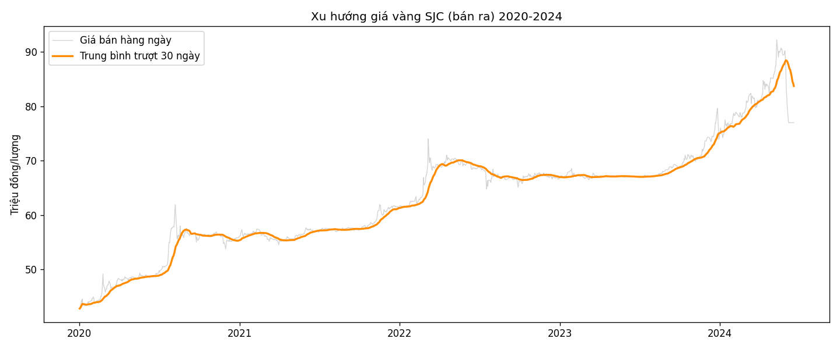
PHẦN 3 · KẾT QUẢ THỰC NGHIỆM
Câu hỏi 1 — Xu hướng giá vàng SJC biến động như thế nào?
Năm | TB | Thấp | Cao
2020 | 51,4 | 42,8 | 61,9
2021 | 57,5 | 54,5 | 61,9
2022 | 67,2 | 61,4 | 74,0
2023 | 68,6 | 66,5 | 79,6
2024* | 81,3 | 74,2 | 92,2
* 2024: tính đến 18/06. Đơn vị: triệu đồng/lượng.
≈ +18%/năm
Tốc độ tăng trưởng gộp bình quân 2020 → giữa 2024
08
Notes:
Đây là kết quả thực nghiệm cho câu hỏi đầu tiên, về xu hướng giá vàng SJC. Nhìn vào biểu đồ, em quan sát thấy rõ 4 giai đoạn vận động khác nhau: giai đoạn tăng dốc đầu năm 2020 do ảnh hưởng của đại dịch Covid-19; giai đoạn đi ngang, tương đối ổn định trong năm 2021 đến giữa 2022; giai đoạn tăng đều với độ dốc lớn hơn từ cuối 2022 đến đầu 2024; và cuối cùng là giai đoạn tăng vọt rồi điều chỉnh mạnh trong nửa đầu năm 2024, khi giá lập đỉnh 92,2 triệu vào tháng 5 trước khi giảm trở lại. Tính trung bình, tốc độ tăng trưởng gộp hàng năm trong giai đoạn này đạt khoảng 18%, một mức sinh lời rất cao so với các kênh đầu tư truyền thống khác.

Slide 9
PHẦN 3 · KẾT QUẢ THỰC NGHIỆM
Câu hỏi 2 & 3 — Mùa vụ và chênh lệch mua-bán
CÂU HỎI 2 — THÁNG CAO/THẤP NHẤT
CÂU HỎI 3 — CHÊNH LỆCH MUA-BÁN THEO NĂM
Tháng 5
Tháng 7
Giá trung bình CAO nhất
Giá trung bình THẤP nhất
Lưu ý: kết quả gộp nhiều năm có xu hướng tăng nền khác nhau → cần đọc tính mùa vụ cùng với bối cảnh xu hướng chung (Câu hỏi 1).
2024 tăng vọt ~2,5–3,7 lần — chỉ báo sớm của bất ổn thị trường, ngay trước thời điểm NHNN can thiệp (Câu hỏi 4).
09
Notes:
Tiếp theo là kết quả cho câu hỏi 2 và 3. Về tính mùa vụ, kết quả cho thấy tháng 5 thường có giá trung bình cao nhất, còn tháng 7 thấp nhất. Tuy nhiên, em cũng xin lưu ý là kết quả này có thể bị ảnh hưởng một phần bởi việc dữ liệu gộp nhiều năm có mức giá nền khác nhau, nên cần đọc kết quả này cùng với bối cảnh xu hướng chung ở câu hỏi 1. Về chênh lệch giá mua vào và bán ra, em thấy mức chênh lệch khá ổn định trong các năm 2020 đến 2023, nhưng đến năm 2024 thì tăng vọt lên gấp 2,5 đến 3,7 lần so với trước đó. Em cho rằng đây là một chỉ báo sớm rất có giá trị, phản ánh sự bất ổn của thị trường ngay trước khi xảy ra sự kiện can thiệp mà em sẽ trình bày ở slide tiếp theo.

Slide 10
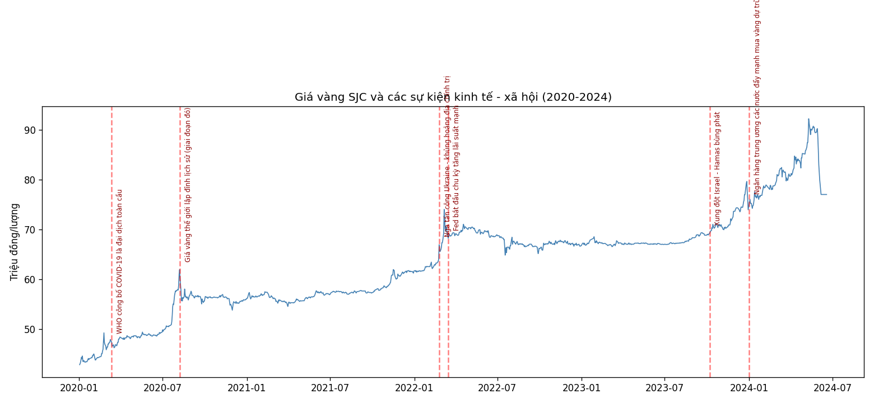
PHẦN 3 · KẾT QUẢ THỰC NGHIỆM
Câu hỏi 4 — Sự kiện kinh tế-xã hội ảnh hưởng rõ nhất
−12,6%
Mức giảm giá trong 30 ngày sau khi NHNN bán vàng bình ổn (06/2024)
Tác động nhanh và mạnh nhất so với các sự kiện địa chính trị quốc tế (Nga-Ukraine, Israel-Hamas).
Giá SJC chịu ảnh hưởng lớn từ quyết định hành chính trong nước — đặc thù riêng so với giá vàng thế giới.
10
Notes:
Với câu hỏi số 4, em đã đối chiếu biến động giá với 7 sự kiện kinh tế-xã hội lớn trong giai đoạn nghiên cứu. Trong đó, sự kiện có tác động đo lường được rõ rệt và nhanh nhất chính là việc Ngân hàng Nhà nước can thiệp bán vàng bình ổn thị trường vào tháng 6 năm 2024 — giá vàng SJC giảm khoảng 12,6% chỉ trong vòng 30 ngày sau sự kiện này. Mức độ và tốc độ thay đổi này lớn hơn hẳn so với phản ứng giá quanh các sự kiện địa chính trị quốc tế khác như xung đột Nga-Ukraine hay Israel-Hamas. Điều này cho em thấy một đặc điểm rất riêng của thị trường vàng SJC tại Việt Nam: do tính độc quyền sản xuất, giá SJC chịu ảnh hưởng rất lớn, đôi khi còn mạnh hơn cả các cú sốc kinh tế toàn cầu, từ các quyết định hành chính trong nước.

Slide 11
PHẦN 3 · KẾT QUẢ THỰC NGHIỆM
Câu hỏi 5 — Mô hình nào dự đoán chính xác nhất?
Chia tập Train (90%) / Test (10%) theo thời gian trên chuỗi giá tuần — không xáo trộn ngẫu nhiên để tránh rò rỉ thông tin tương lai.
LINEAR REGRESSION
ARIMA (2,1,2)
RMSE ≈ 7,4
RMSE = [ĐIỀN SAU]
triệu đồng/lượng — tương đương sai số ~9-10% trên vùng giá kiểm tra
Cần cài đặt thư viện statsmodels và chạy lại notebook để có số liệu chính thức
Học một độ dốc trung bình "thỏa hiệp" → dự đoán thấp hơn thực tế ở giai đoạn tăng tốc 2024.
Kỳ vọng vượt trội hơn nhờ khai thác tự tương quan ngắn hạn — kết luận chính thức cần dựa trên số liệu thật.
11
Notes:
Đối với câu hỏi 5, em chia dữ liệu thành tập huấn luyện 90% và tập kiểm tra 10% theo đúng thứ tự thời gian, để đảm bảo không có hiện tượng rò rỉ thông tin từ tương lai. Kết quả, mô hình Linear Regression cho chỉ số RMSE khoảng 7,4 triệu đồng một lượng, tương đương sai số tương đối khoảng 9 đến 10% trên vùng giá kiểm tra — một sai số khá lớn. Em phân tích nguyên nhân là do Linear Regression học một độ dốc trung bình thỏa hiệp trên toàn bộ chuỗi dữ liệu, nên có xu hướng dự đoán thấp hơn thực tế ở giai đoạn tăng tốc gần đây. Về phần mô hình ARIMA, do trong quá trình làm bài em gặp hạn chế về việc cài đặt thư viện statsmodels trên môi trường thử nghiệm ban đầu, em chưa kịp chạy ra số liệu chính thức ở thời điểm trình bày này, nhưng em đã chuẩn bị sẵn đoạn code và sẽ bổ sung kết quả này trong bản báo cáo hoàn chỉnh nộp thầy.

Slide 12

PHẦN 3 · KẾT QUẢ THỰC NGHIỆM
Dự đoán kỳ tới & Phân cụm giai đoạn thị trường
CÂU HỎI 6 — DỰ ĐOÁN 4 TUẦN TỚI
CÂU HỎI 7 — PHÂN CỤM GIAI ĐOẠN
Tuần | Giá dự đoán (triệu/lượng)
+1 | [điền sau khi chạy]
+2 | [điền sau khi chạy]
+3 | [điền sau khi chạy]
+4 | [điền sau khi chạy]
Ổn định
Phần lớn các tháng 2020-2024
Tăng mạnh
12/2023 và 05/2024 — đúng 2 đỉnh tăng tốc rõ nhất
Giảm / Điều chỉnh
06/2024 — khớp đúng thời điểm NHNN can thiệp
Học không giám sát tự phát hiện đúng các giai đoạn bất thường đã biết — xác nhận tính hợp lệ của mô hình.
Dùng mô hình có RMSE thấp nhất (Câu hỏi 5) để ngoại suy 4 kỳ tiếp theo kể từ 18/06/2024.
12
Notes:
Ở câu hỏi 6, em sử dụng mô hình có độ chính xác cao nhất xác định được ở câu hỏi 5 để dự đoán giá vàng cho 4 tuần tiếp theo kể từ mốc dữ liệu cuối cùng. Còn ở câu hỏi 7, em áp dụng thuật toán K-Means để phân cụm các tháng trong lịch sử thành 3 nhóm dựa trên phần trăm thay đổi giá và độ biến động. Điều em thấy thú vị nhất ở phần này là: mặc dù thuật toán hoàn toàn không được cung cấp trước bất kỳ thông tin gì về các sự kiện thực tế, nó vẫn tự động phân loại đúng tháng 12 năm 2023 và tháng 5 năm 2024 vào nhóm tăng mạnh — đúng là hai giai đoạn tăng tốc rõ rệt nhất mà em quan sát được ở câu hỏi 1 — và phân loại đúng tháng 6 năm 2024 vào nhóm giảm điều chỉnh, khớp chính xác với thời điểm Ngân hàng Nhà nước can thiệp mà em đã trình bày ở câu hỏi 4. Đây là một minh chứng khá thuyết phục cho tính hợp lệ của phương pháp phân cụm em lựa chọn.

Slide 13
KẾT LUẬN
Kết quả, hạn chế và hướng phát triển
ĐÃ ĐẠT ĐƯỢC
HẠN CHẾ & HƯỚNG PHÁT TRIỂN
Trả lời đầy đủ 7 câu hỏi nghiên cứu bằng dữ liệu thật
Phát hiện & sửa lỗi quy ước cột buy/sell tinh vi
Chứng minh thực nghiệm hạn chế của mô hình tuyến tính trên dữ liệu phi tuyến
Phân cụm không giám sát xác nhận đúng các giai đoạn bất thường
ARIMA chưa kiểm chứng đầy đủ trong môi trường thử nghiệm ban đầu
Chỉ phân tích đơn biến — chưa tích hợp giá vàng thế giới, tỷ giá, lãi suất
Hướng mở: mô hình đa biến, Prophet/LSTM, dashboard tương tác
Khoa học Dữ liệu · GVHD: TS. Nguyễn Văn Huy · Lương Quang Hà — K225480106010
13
Notes:
Tổng kết lại bài làm của em. Về kết quả đạt được, đề tài đã trả lời đầy đủ cả 7 câu hỏi nghiên cứu bằng số liệu thật, phát hiện và xử lý được một lỗi chất lượng dữ liệu khá tinh vi liên quan đến quy ước cột buy-sell, và đặc biệt là chứng minh được bằng thực nghiệm hạn chế của mô hình hồi quy tuyến tính khi áp dụng cho một chuỗi dữ liệu tài chính có tính phi tuyến mạnh. Về hạn chế, em nhận thấy mô hình dự đoán hiện tại của em mới chỉ phân tích đơn biến, dựa trên duy nhất biến giá theo thời gian, mà chưa tích hợp được các yếu tố vĩ mô khác như giá vàng thế giới, tỷ giá đô la, hay lãi suất — những yếu tố mà qua phân tích sự kiện ở câu hỏi 4, em thấy có ảnh hưởng đáng kể trong thực tế. Đây cũng chính là hướng phát triển em đề xuất cho đề tài trong tương lai, cùng với việc thử nghiệm thêm các mô hình hiện đại hơn như Prophet hoặc LSTM.

Slide 14
Cảm ơn thầy đã theo dõi!
Phân tích và Dự đoán Giá Vàng SJC tại Việt Nam
Lương Quang Hà · K225480106010
Notes:
Trên đây là toàn bộ nội dung bài trình bày của em về đề tài Phân tích và Dự đoán Giá Vàng SJC tại Việt Nam. Em xin chân thành cảm ơn thầy đã dành thời gian theo dõi. Trong quá trình thực hiện, do thời gian có hạn nên bài làm của em chắc chắn còn nhiều thiếu sót, em rất mong nhận được những góp ý từ thầy để có thể hoàn thiện đề tài tốt hơn. Em xin hết, em xin cảm ơn thầy.

